Slide 1
Orientering til Sula kommunestyre
9. Februar 2023
Jørn Agersborg, kommunalsjef teknisk sektor

Slide 2
3.1 Forurensningsloven (Lov om vern mot forurensninger og om avfall)
Kort om loven:
Forurensningsloven fastsetter en generell plikt til å unngå forurensning, og forbyr også forsøpling, se § 7 og § 28.
Formålet med forurensningsloven er å verne det ytre miljø mot forurensning, redusere eksisterende forurensning og avfall, og å fremme god avfallshåndtering.

Slide 3
3.2 Forskrift om begrensning av forurensning (forurensningsforskriften)
Del 4. Avløp
§ 11-1. Formål
Formålet med kapittel 11 til 15B er å beskytte miljøet mot uheldige virkninger av utslipp av avløpsvann.

Slide 4
§ 11-6. Områdeinndeling
Klima- og miljødepartementet eller den departementet bemyndiger, registrerer følsomme, normale og mindre følsomme områder som fremkommer av vedlegg 1 punkt 1.2.

Slide 5
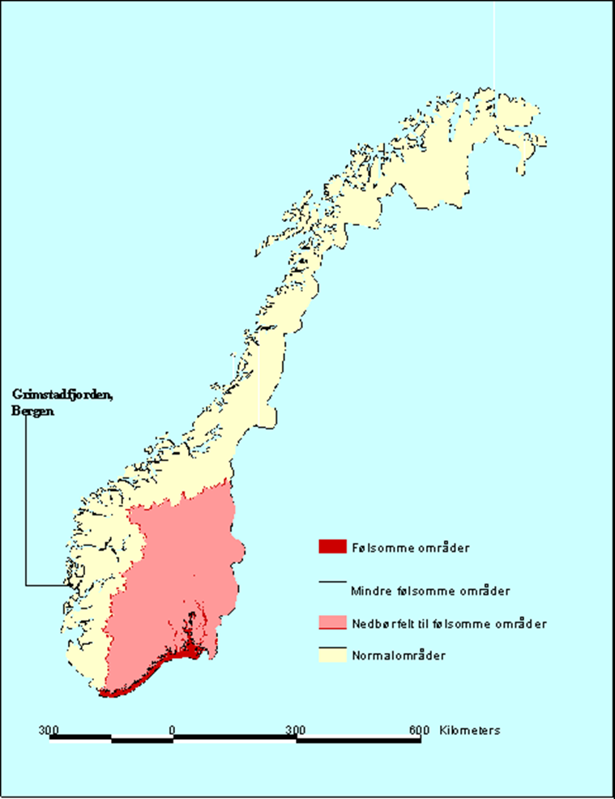
Fra vedlegg 1:
c. Mindre følsomme områder
Kystfarvann og elvemunninger fra Lindesnes til Grense Jakobselv som ikke er klassifisert som følsomme

Slide 6
Kapittel 14. Krav til utslipp av kommunalt avløpsvann fra større tettbebyggelser
§ 14-1. Virkeområde for kapittel 14
Kapittel 14 gjelder for utslipp av kommunalt avløpsvann fra tettbebyggelse med samlet utslipp større enn eller lik 2000 pe til ferskvann, større enn eller lik 2000 pe til elvemunning eller større enn 10.000 pe til sjø. Kapittel 14 gjelder ikke for utslipp av sanitært avløpsvann fra avløpsanlegg med utslipp mindre enn 50 pe

Slide 7
§ 14-2. Definisjon av rensegrad
b. Sekundærrensing: En renseprosess der både
1. BOF5 -mengden i avløpsvannet reduseres med minst 70% av det som blir tilført renseanlegget eller ikke overstiger 25 mg O2 /l ved utslipp og
2. KOFCR -mengden i avløpsvannet reduseres med minst 75% av det som blir tilført renseanlegget eller ikke overstiger 125 mg O2 /l ved utslipp.

Slide 8
§ 14-3. Forurensningsmyndighet
Statsforvalteren er forurensningsmyndighet etter dette kapitlet og fører tilsyn med at bestemmelsene og vedtak fattet i medhold av dette kapitlet følges.
§ 14-8. Utslipp til mindre følsomt område
Kommunalt avløpsvann med utslipp til mindre følsomt område, jf. vedlegg 1 punkt 1.2 til kapittel 11, skal gjennomgå sekundærrensing. Dersom avløpsvannet gjennomgår fosforfjerning, gjelder kravet til sekundærrensing imidlertid først når eksisterende renseanlegg endres vesentlig.

Slide 9
Definisjon av tettstedet Ålesund
SSBs tettstedsdefinisjon:
(https://www.ssb.no/befolkning/statistikker/beftett/aar/2016-12-06?fane=om)
En hussamling skal registreres som tettsted dersom det bor minst 200 personer der. Avstanden mellom husene skal normalt ikke overstige 50 meter, men for noen arealkrevende bygningstyper – som boligblokker, industribygg, kontor/forretningsbygg, skoler, sykehus osv. – kan avstanden økes til 200 meter. Tilgrensende bebygde og opparbeidede områder, som parker, idrettsanlegg og industriområder, skal være del av tettstedet. Husklynger med minst 5 næringsbygninger eller 5 boligbygninger tas med inntil en avstand på 400 meter fra tettstedskjernen.
Tettsteder er geografiske områder som har en dynamisk avgrensing, og antall tettsteder og deres yttergrenser vil endre seg over tid avhengig av byggeaktivitet og befolkningsutvikling.
Tettstedene avgrenses uavhengig av de administrative grensene.

Slide 10
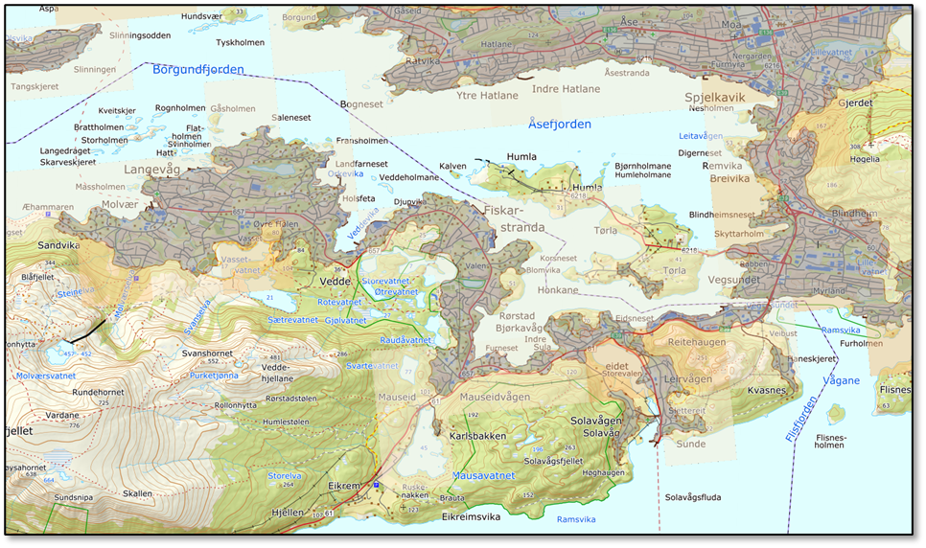

Slide 11
Gjeldende hovedplan:
Kommunedelplan for avløp er ei revidering av hovudplan avløp frå 1997. Kommunedelplan avløp er utarbeidd i samsvar med vedtatt planprogram, og blei lagt ut til offentleg ettersyn i perioden 7.3. - 19.5.2011.
Etter høyringsrunden blei kommunedelplan avløp revidert i tråd med innkomne merknader. Oppdatert plan danna grunnlag for 2. gangs behandling og endeleg planvedtak i Sula kommunestyre 10.5.2012

Slide 12
Endelig vedtak K-039/12
Kommunestyret godkjenner strategi 4 som grunnlag for ferdigstilling av
kommunedelplan for avløp. Strategi 4 inneber at ein rustar opp eksisterande
reinseanlegg RA1 i Langevåg og forlenger utsleppsleidningen til nordaust for
Æhammarsvika, overfører U2 til nytt reinseanlegg RA14 ved Sunde og etablerer
slamavskiljar ved U3 Eikrem og U11 Sulebust.
Det er viktig at arbeidet med tilkopling til avløpsleidning held fram slik
som skissert i planen. Det er viktig å ta omsyn til vanndirektivet sine krav til
miljøtilstand og til skeindustrien ved prioritering av stader for sanering.
Realisering av tiltaka i planen vert å drøfte og vedta i samband med årleg
behandling av budsjett og aktivitetsplanar. På same måte vil detaljar rundt
lokalisering av einskilde tiltak kunne drøftast i eigne saker.

Slide 13
Tilsyn 8. desember 2021 - Sula kommune - inspeksjonsrapport
Denne rapporten handlar om resultatet frå ein inspeksjon gjennomført 6. og 7. oktober ved Sula kommune - teknisk sektor.
Avvik 3
Sula kommune manglar overordna oppdaterte planar for arbeide innanfor avløp
Avvik frå:
Forskrift om systematisk helse-, miljø- og sikkerhetsarbeid virksomheter (Internkontrollforskriften)
§ 5 – 6, 7 og 8
Sula kommune utsleppsløyve for mindre avløpsanlegg, datert 14.12.2000

Slide 14
Tilsvar til inspeksjonsrapport:
Brev datert 30. mars 2022 med tiltaksplan.
Fra tiltaksplan: Avvik 3
Tiltak: Utarbeiding av ny hovedplan for avløp
Status for arbeid med ny hovedplan: grunnlag for forslag til plan under utarbeiding

Slide 15
Arbeid med etablering av godkjent renseløsning
2012 – 2016: vurdering av plassering av renseanlegg ved behandling av politiske saker
2016 – 2021: samarbeid om renseløsning og anlegg med Ålesund kommune

Slide 16
Godkjenning av forprosjekt og vidare samarbeid om Kvasnes avløpsreinseanlegg
K-045/21 Vedtak:
Kommunestyret godkjenner forprosjektet slik det er framlagt, og vedtek at ein går vidare med detaljprosjektering av eit felles avløpsreinseanlegg i fjell på Kvasnes. Som ein del av detaljprosjekteringa, skal ein uavhengig forskingsinstitusjon vurdere det foreslåtte utsleppspunket opp mot to alternativ med formål om å oppnå minimal miljøpåverknad ved val av utsleppspunkt. Vurderinga skal bygge på eksisterande straummodellar og -data.
Kommunedirektøren jobbar vidare med utgreiing av eigarskapsmodell og korleissamarbeidet mellom Ålesund kommune og Sula kommune skal avtalefestast.
Prosjektkostnaden (P50) vert vedteke som prosjektet si styringsramme og skal leggast inn i budsjettplan/økonomiplan i samsvar med avtalt fordelingsnøkkel mellom kommunane. I tillegg skal det settast av ei usikkerheitsavsetning på 25 prosent som ikkje kan brukast av prosjektet utan at det vert gjort særskilt vedtak av kommunestyret.
Sula kommunestyre er bekymra for konsentrasjon av miljøgifter og tungmetall i eit så stort fellesanlegg, og ber om at prosjektleiinga og statsforvaltaren har eit spesielt fokus på dette ved utforming av renseprosess og ved vurdering av utsleppsløyve. Det må leggast fram ein plan med til tak for å avgrense utslepp av miljøgifter og tungmetall på Kvasneset.

Slide 17
Status for arbeid med etablering av godkjent renseløsning
Reguleringsplan:
forslag til plan lagt ut for 1. gangs offentlig høring, frist for uttalelse 1. mars 2023, mål om endelig behandling av plan sommeren 2023 (Sula kommunestyre)
Utslippstillatelse:
søknad under utarbeiding, vil oversendes statsforvalteren i Møre og Romsdal for behandling vinteren 2023, endelig behandling kan ikke ferdigstilles før reguleringsplan er endelig godkjent
Overføringsanlegg og renseanlegg:
detaljprosjektering pågår, fremdriftsplan tilsier kunngjøring av konkurranse sent 2023, mål om byggestart 2024, mål om ferdigstilling og drift ved utgangen av 2027

Slide 18
Oppsummering
I orientering er det redegjort for:
Lovverk
Plan og bygningsloven, grunnlag for behandling av plan og byggesaker
Forurensningsloven – formålet med loven
Forurensningsforskriften
hvem som er myndighet i den del av kommune som er definert som del av tettstedet Ålesund
krav til rensing av kommunalt avløpsvann i tettstedet Ålesund
Overordnet plan for avløp
Status og fremdrift for realisering av godkjent avløpsløsning for de deler av Sula kommune som er omfattet av forurensningsforskriftens kapittel 14 – tettstedet Ålesund

